Slide 1

Curso de Bacharelado em Ciência da Computação
Bruno Santos de Lima
bruno.slima@outlook.com

Slide 2



Construa seus sonhos
1

Slide 3

Madrugadas estudando
2

Slide 4
“Um dia você vai olhar pra trás e ver que os problemas eram, na verdade, os degraus que te levam á vitória.”
3

Slide 5

Software e Hardware
4

Slide 6
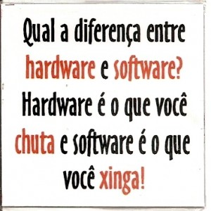
Software e Hardware
5

Slide 7
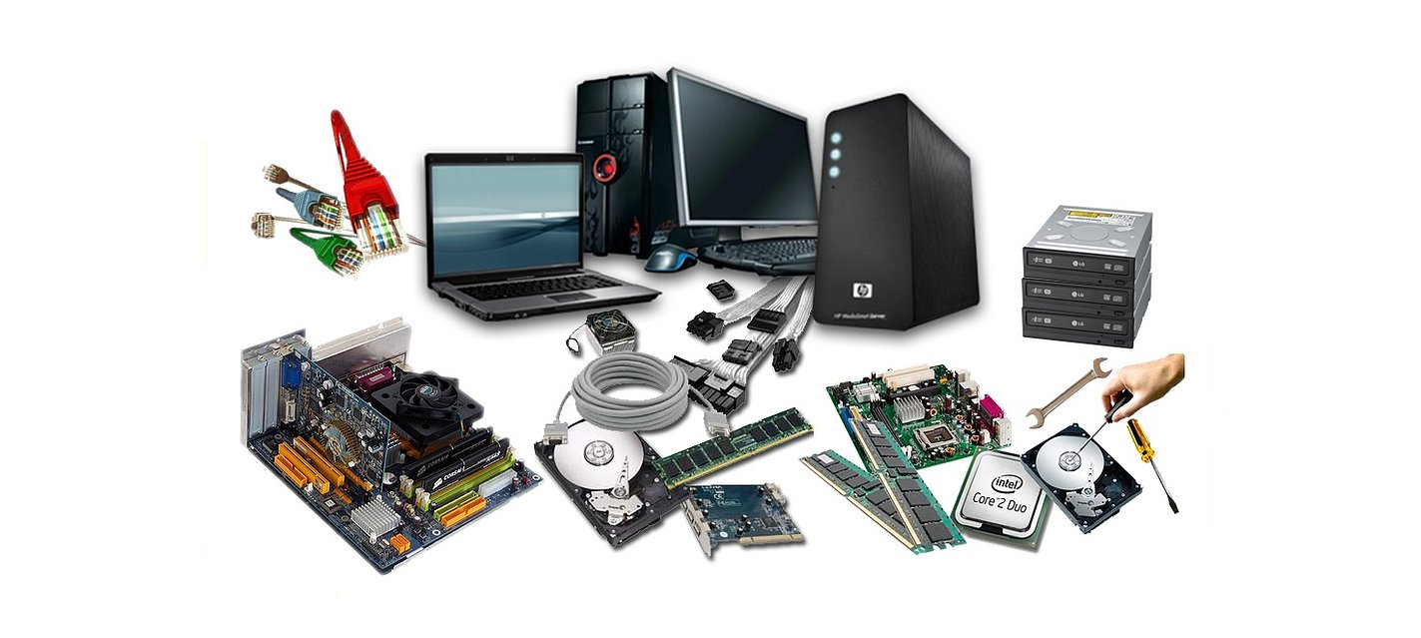
Hardware
6

Slide 8

Software
7

Slide 9
O que é Ciência da Computação?
“A Ciência da Computação visa contribuir para a evolução do conhecimento do ponto de vista científico e tecnológico, e utilizar esse conhecimento em atividades de especificação, projeto, desenvolvimento e avaliação de métodos, ferramentas, sistemas e soluções computacionais.”
(FCT – Unesp, adaptado)
8

Slide 10
Ciência da Computação
Estuda técnicas, metodologias e instrumentos computacionais.
Criação, novas ideias, melhorar técnicas.
Com o objetivo de:
Automatizar processos (tarefas)
Desenvolver soluções para problemas do mundo real
Facilitar a realização de tarefas do dia-a-dia (sociedade)
9

Slide 11
O que faz um cientista da computação?
“Este bacharel trabalha, fundamentalmente, na elaboração de programas de informática. Ele analisa as necessidades dos usuários, desenvolve softwares e aplicativos, gerencia equipes de criação e instala sistemas de computação. Cria ferramentas diversas da informática, dos softwares mais básicos, como os usados para controle de estoques, até os mais complexos sistemas de processamento de informações. Profissional essencial a todos os setores da economia...” (Guia do estudante)
10

Slide 12
O que faz um cientista da computação?
Deve criar novas tecnologias e ideias afim de facilitar tarefas.
Estudar e melhorar as tecnologias e técnicas (metodologias) já existentes.
Criar teorias e prova-las cientificamente, realização de experimentos.
Desenvolver softwares (novas ferramentas) e gerenciar equipes de desenvolvimento ou pesquisa.
11

Slide 13
Principais disciplinas e áreas de atuação
Ciência da Computação
Banco de Dados
Redes de Computadores
Engenharia de Software
Inteligência Artificial
Segurança da Informação
Processamento de Imagens
12

Slide 14



Mercado de trabalho
Empreendedor
Empresarial
Professor/Pesquisador
13

Slide 15
Estimativas Salariais
Cargo | PE* | 0 -2 anos | 3 – 5 anos | 6 – 9 anos | > 10 anos
Diretor de TI/ CIO | G | 20.000 - 27.000 | 23.000 - 31.000 | 26.500 - 40.000 | 32.000 - 57.000
Gerente de Sistemas/ Desenvolvimento | G | 13.000 - 19.500 | 14.500 - 21.500 | 16.500 - 24.000 | 20.500 - 33.500
Gerente de Projetos | G | 9.000 - 12.500 | 10.500 - 15.000 | 12.000 - 18.000 | 13.000 - 24.000
Gerente de Projetos | P/M | 7.500 - 11.000 | 8.500-12.000 | 9.500-13.500 | 10.000-18.000
Coordenador de Sistemas/ Desenvolvimento | G | 8.000 - 11.000 | 9.000 - 12.500 | 11.500 - 15.500 | 12.500 - 19.500
Coordenador de Sistemas/ Desenvolvimento | P/M | 6.500 - 9.000 | 7.500 - 11.000 | 10.000 - 12.000 | 11.000 - 16.500
Coordenador Segurança/Redes | G | 6.000 - 9.000 | 8.000 - 12.500 | 10.000 - 15.500 | 10.000-18.000
* PE = Porte da empresa (Pequeno, Médio e Grande porte)
Fonte: http://exame.abril.com.br/carreira/ferramentas/tabela-de-salarios-rh/?empresa=ti
14

Slide 16
Estimativas Salariais
Cargo | PE* | 0 -2 anos | 3 – 5 anos | 6 – 9 anos | > 10 anos
Analista de Negócios/ Processos | G | 4.500 - 7.500 | 5.500 - 13.500 | 9.000 - 17.000 | 10.000 - 19.500
Analista de Negócios/ Processos | P/M | 4.000 - 6.500 | 5.000 - 8.500 | 7.500 - 14.000 | 8.500-15.000
Analista de sistemas/ desenvolvimento | G | 3.000 - 5.500 | 4.500 - 9.500 | 8.000 - 13.500 | 8.500 - 15.000
Analista de sistemas/ desenvolvimento | P/M | 3.000 - 5.500 | 4.500 - 9.500 | 8.000 - 13.500 | 9.500 - 17.000
Professor Universitário – 9.500 (Inicial concursado – Unesp)
Professor Universitário Titular - Até 15.000 – 17.000
Professor Universitário (Dependendo do nível) – De 4.500 até 9.000
Professor Universitário (Particular – Mackenzie) – Cerca de 12.000
* PE = Porte da empresa (Pequeno, Médio e Grande porte)
Fonte: http://exame.abril.com.br/carreira/ferramentas/tabela-de-salarios-rh/?empresa=ti
15

Slide 17

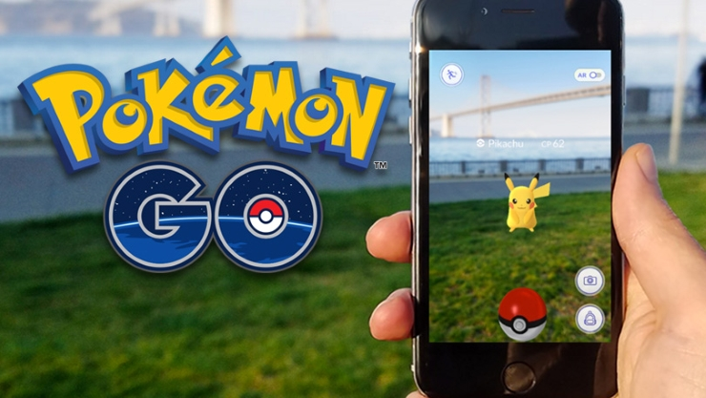


Futuro
16

Slide 18
Infraestrutura da FCT Unesp
8 Laboratórios exclusivos para a Computação.
3 laboratórios exclusivos para aulas.
2 laboratórios para aulas, estudos e convivência dos alunos.
2 laboratórios exclusivos para pesquisa.
1 laboratório para alunos de TCC e para a Empresa Junior de Computação.
Disponibilidade para utilizar salas de aulas, anfiteatros e auditórios.
17

Slide 19

SECOMPP
Semana da Computação de Presidente Prudente
Palestras
Minicursos
Mesa redonda
Atividades de integração
Contato direto com profissionais da área
Evento anual
18

Slide 20
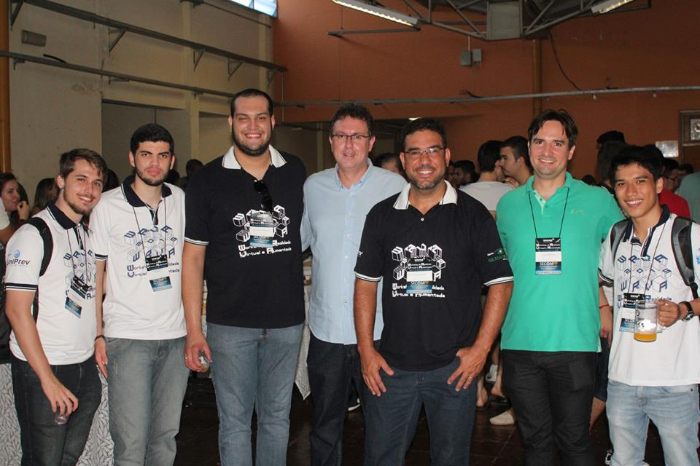
WRVA - 2015
19

Slide 21
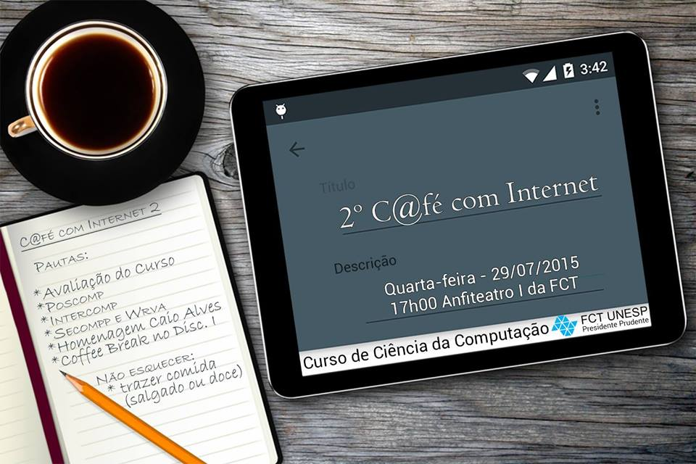
Café com Internet
20

Slide 22
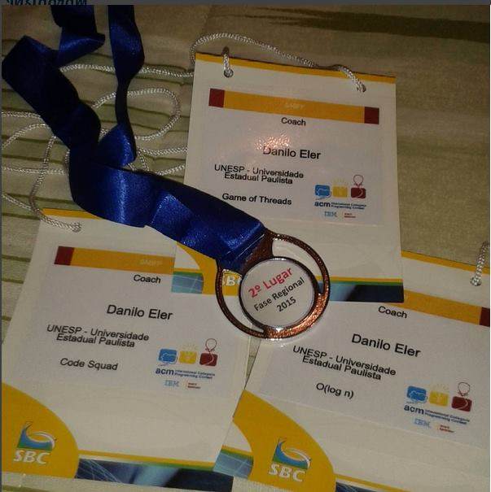
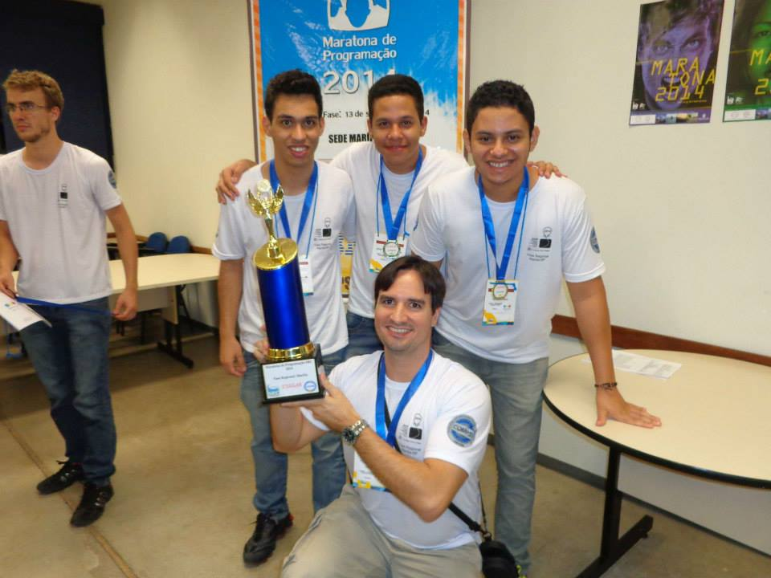
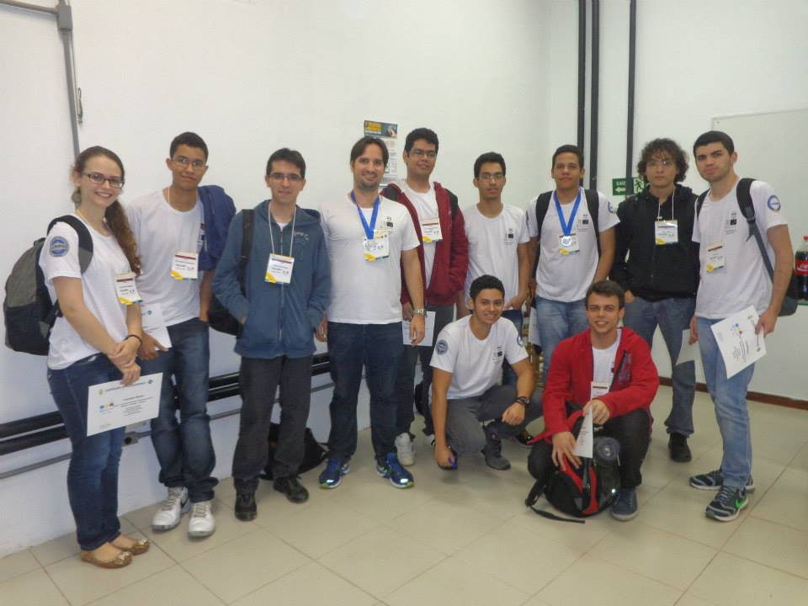
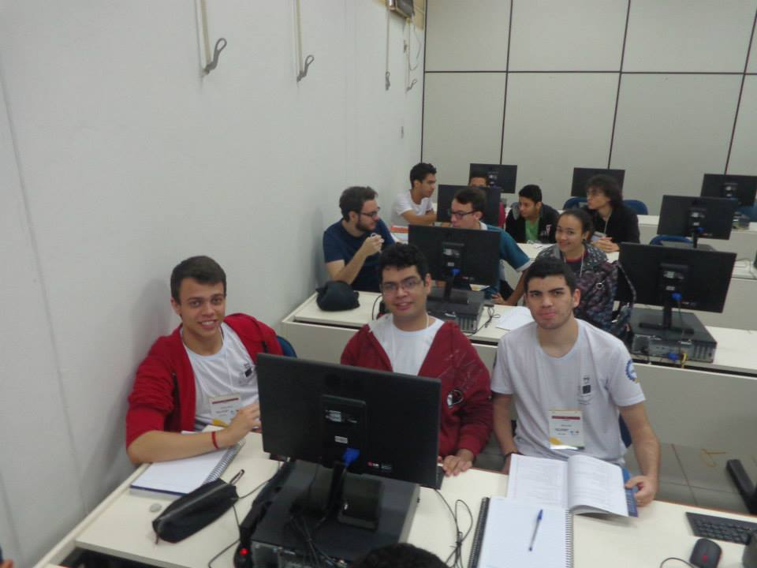
Maratona de Programação
21

Slide 23
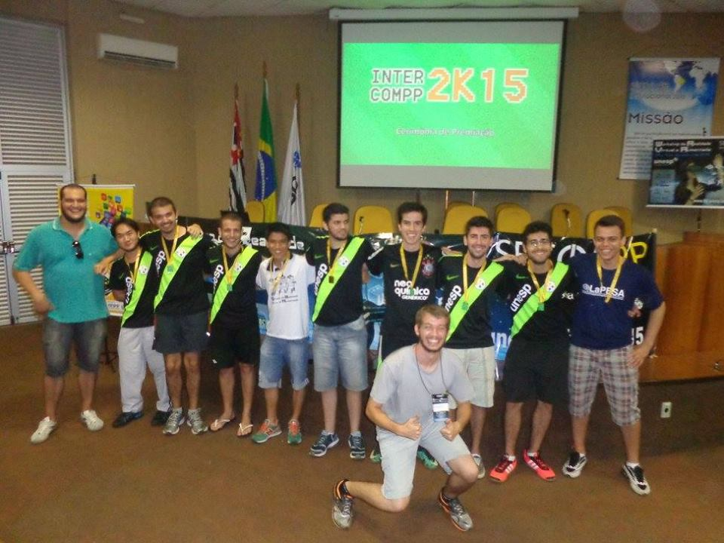
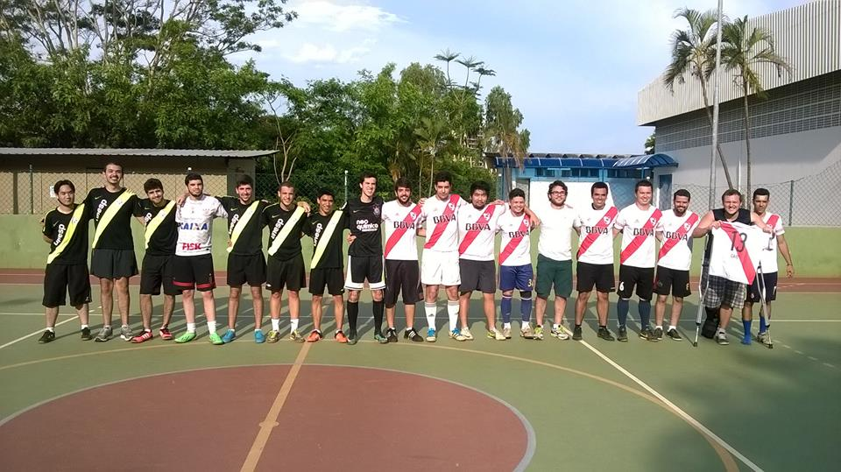
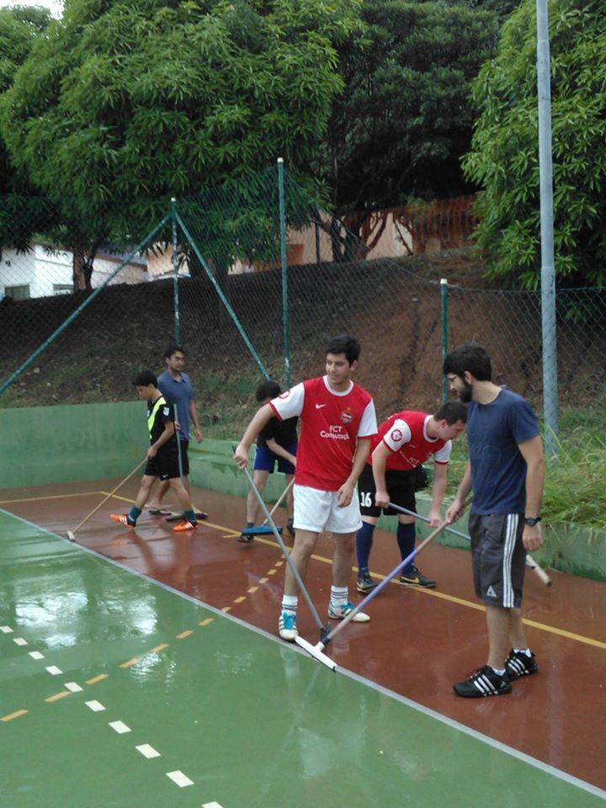
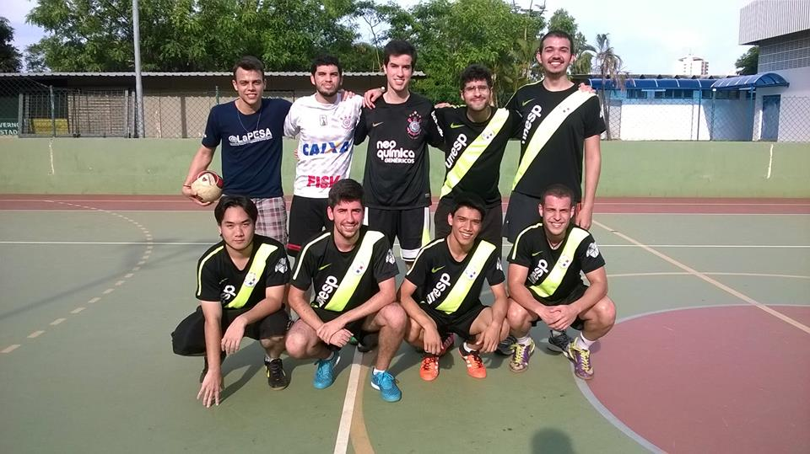
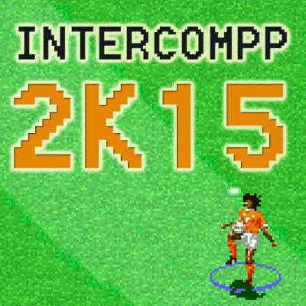
Intercompp 2K
22

Slide 24

Festas
23

Slide 25

Perguntas?
24

Slide 26
Obrigado!!!
25

